Slide 1
TRƯỜNG MẦM NON HOA HỒNG
HỌAT ĐỘNG LÀM QUEN VỚI TOÁN
Đề tài: Sắp xếp theo quy tắc 3 đối tượng
Lớp : chồi 4
Giáo viên: H LyLa Niê
Ngày dạy: 20/3/2025

Slide 2
Cô và trẻ hát bài hát: Chào ngày mới

Slide 3
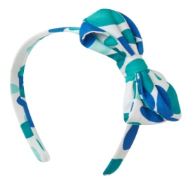
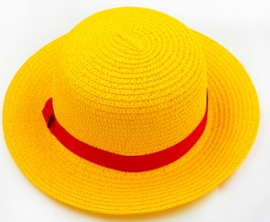

Slide 4
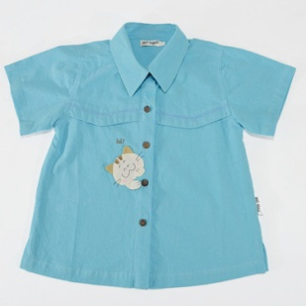
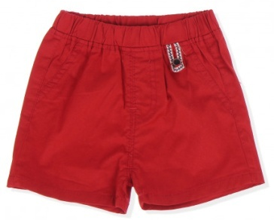

Slide 5
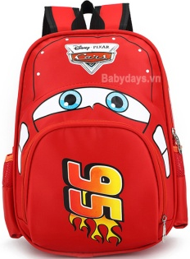

Slide 8
Trò chơi 1: Thi xem đội nào nhanh

Slide 9
Trò chơi 2: Đội nào giỏi hơn

